Slide 1
Nos vies avant tout : zéro accident mortel

Slide 2
Resultats marquants de l’enQUÊTE 2019
Chiffres clefs : 2,300 réponses, 700 répondants de sociétés partenaires, 1,500 ouvriers de premier niveau et superviseurs
20 %
Ne sont pas conscients de l’existence d’un objectif Groupe « Zéro accident mortel »
20 %
N’ont interrompu aucune activité pour des raisons des sécurité durant les derniers six mois
40 %
Leur manager réalise des tournées sécurité de manière trimestrielle ou moins fréquemment
50 %
Ne sont pas contrôlés quotidiennement quant à leur respect des règles de sécurité

Slide 3
Ce que les contracteurs expriment
Augmentez la présence sur le terrain
Parlons le même langage
Vérifiez la conformité à vos règles

Slide 4
Les 3 actions
Pour lesquelles:
Total va se concentrer sur les cinq risques mortels principaux
Les entreprises partenaires sont des acteurs essentiels
Les entreprises partenaires s’associeront avec Total pour la mise en œuvre
Le lancement a eu lieu le jour de la JMS (30/04/2020)
“Feu vert sécurité”
Tournées sécurité
conjointes
Vérifications qui sauvent la vie

Slide 5
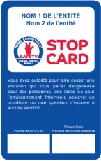
Feu vert sécurité
Objectifs:
Favoriser la prise de conscience des dangers mortels au travers d’une dernière vérification
Prendre du recul quand un doute apparaît quant à la capacité individuelle ou collective d’exécuter le travail en sécurité
Permet une décision finale : GO/NO GO
Défis à relever pour sa mise en œuvre:
Pression de la production
Respect de l’autorité
Attitude passive
Difficulté à exprimer ses doutes ou à faire entendre sa voix

Slide 6
quel est cet outil?
Quoi: rituel de pré-démarrage focalisé sur les risques d'accident mortel
Qui: toutes les personnes impliquées dans l'exécution du travail, y compris le personnel Total si nécessaire
Où: sur tous les sites (y compris ceux distants) et pour tous les travaux réalisés avec un permis de travail
Quand:
pour chaque travail avec un permis de travail
quand tout est prêt pour démarrer le travail
A chaque fois que le travail démarre, redémarre ou après un changement d'équipe ou en cas de modification
Combien de temps: quelques minutes, rapide
Comment:
Dispositif écrit dans la règles Processus Permis de travail (CR-GR-HSE-402)
Chaque équipier réfléchit aux 4 questions ouvertes et interagit avec ses collègues
Chaque équipiers valide au dos du permis ou tout autre support équivalent
Feu Vert Sécurité
1
Quel est le travail à faire?
A quel endroit précisément?
Ai-je compris mon rôle et suis-je en mesure de le faire (habilitation, formation...)? M'a t-on expliqué le mode opératoire et le permis de travail?
Ai-je les outils adaptés/équipements de protection adaptés?
2
Que dois-je faire en cas de modification?
Modification des conditions (environnement, coactivité, etc.) durant le déroulement du travail (besoin d'un outil non prévu au départ, mode opératoire ou risque non identifé au départ, etc.)?
3
Que pourrait-il m'arriver de grave?
Est-ce qu'il y a un risque d'accident mortel ?
Est-ce que quelqu'un peut me blesser ou est-ce que je peux blesser quelqu'un?
Qu'est-ce qui me protège?
4
Je suis prêt pour
commencer en
sécurité
START
J'ai des doutes
STOP
Je contacte mon supérieur

Slide 7
En résumé
Dernière opportunité pour prendre la parole, vérifier, dire STOP
Se focaliser sur risques d'accident mortel
Besoin de promouvoir ce rituel, être exemplaire, montrer comment le réaliser
Le garder simple et rapide, utilisez le support video comme exemple, affichez les 4 questions ouvertes

Slide 8
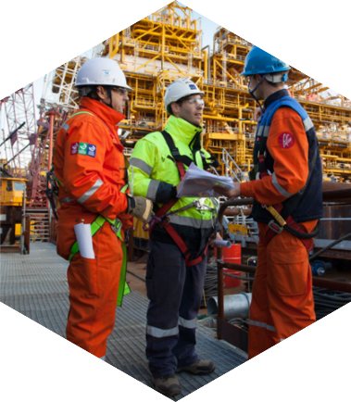
Tournées sécurité conjointes:
Objectifs:
Permettre une écoute active
Être visible sur le terrain
TOTAL et ses entreprises partenaires partageant la valeur sécurité au travers d’un rituel
Permettre au personnel de terrain d’exprimer ses difficultés
Défis à relever pour sa mise en œuvre:
Disponibilité du management
Coordination des visites terrain
Comment conduire une tournée sécurité conjointe?

Slide 9
Une initiative Simple & pratique
→ Succès = simplicité
Quelques points de vigilance :
Commencer par l’inventaire de ce qui existe déjà : les visites et les listes d’activités à risques
Reconnaitre l’effort de coordination et les moyens logistiques nécessaires
Faire un planning & anticiper
Conserver les pratiques en place (Safety Tours, Safety Contract Owners,…), et utiliser les outils de suivi d’actions existant
Veiller à l’implication du management intermédiaire
Et ce n’est pas : un audit, une inspection, une revue des procédures HSE.

Slide 10
En bref
Sur le terrain, pas derrière l’écran
Ensemble, un rituel : Total avec ses partenaires
Une attention particulière aux travaux à risques : les décès récents sont à l’origine de cette initiative
Faire simple : lister les pratiques existantes et utiliser les outils en place
Une fiche A4 résumée & un guide seront fournis : ils sont en cours de finalisation

Slide 11
VERIFICATIONS qui sauvent la vie:
Objectifs:
Excellence opérationnelle
L’augmentation des contrôles prévient les raccourcis
Pression des pairs
Mesure et conscience du niveau de respect des règles sécurité dans le Groupe TOTAL
Défis à relever pour sa mise en œuvre:
- Entreprises partenaires contrôlant des activités TOTAL
- Connaissance suffisante pour remplir les checklists
- Publication hebdomadaire des résultats
- Organisation et intégration dans les plannings de travail

Slide 12
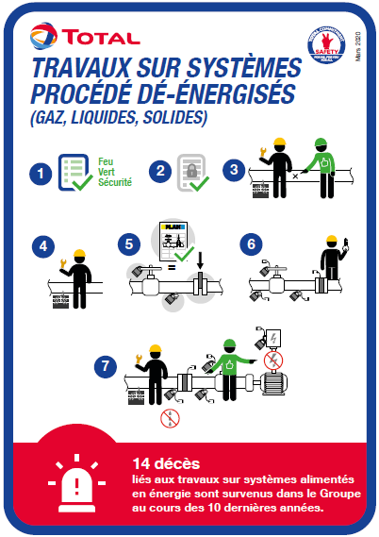
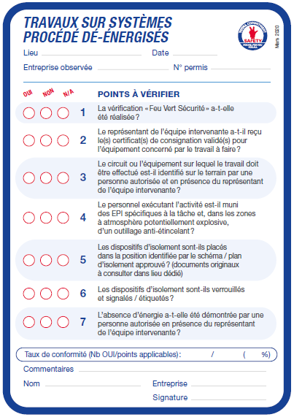
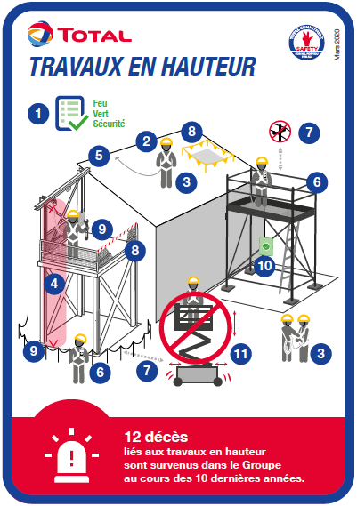
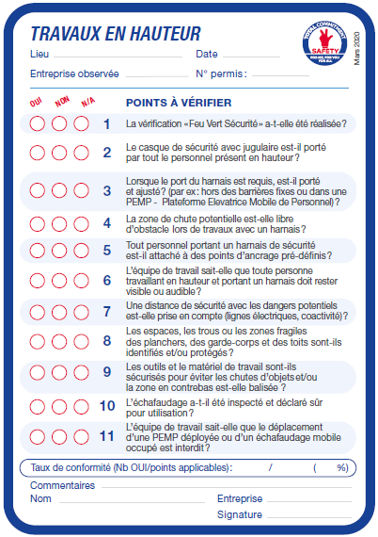
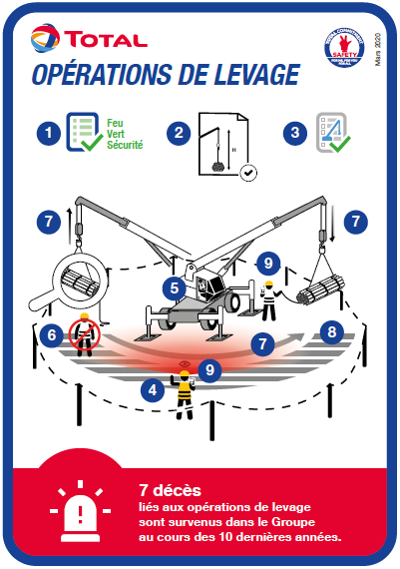
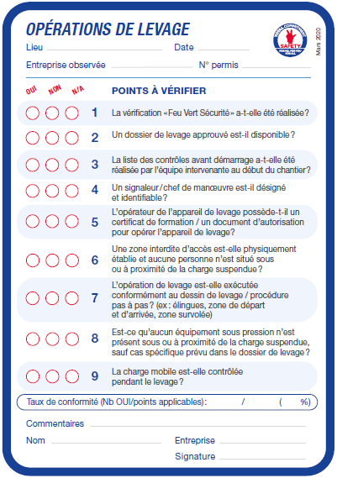
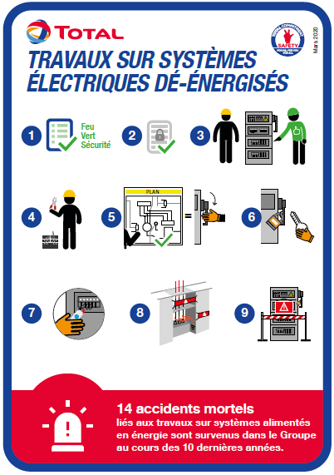
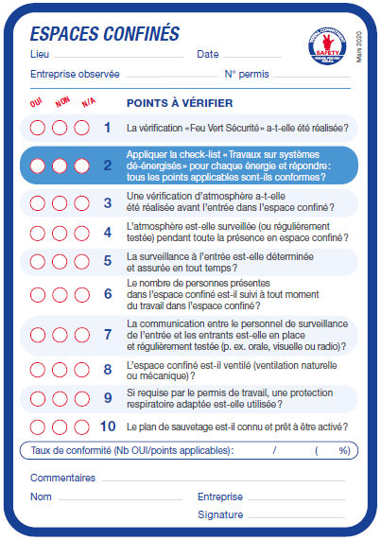
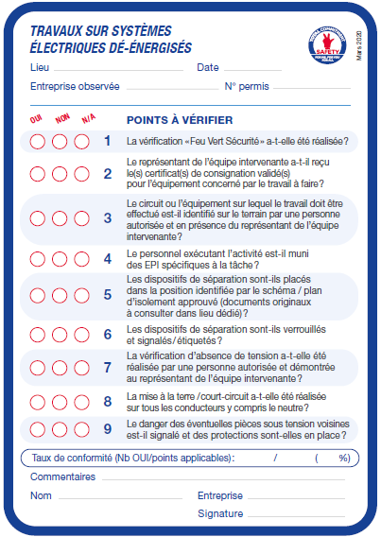
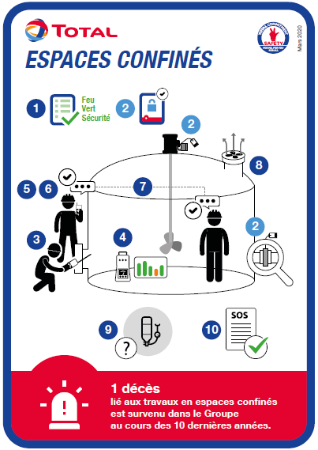
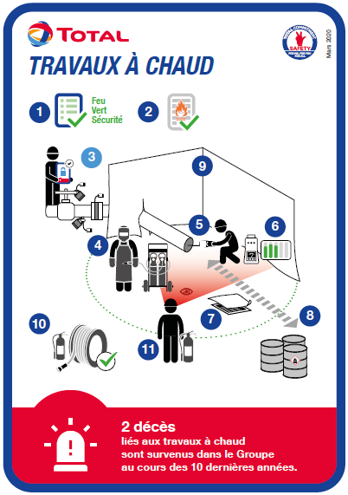
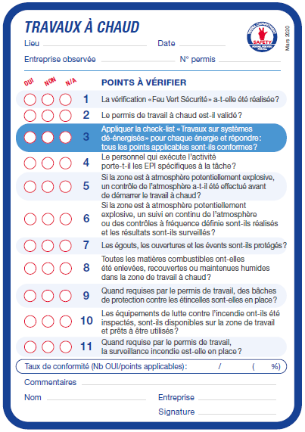
outils
Des checklists couvrant le top 5 des activités à risque mortel, avec en recto le schéma représentant l’activité, et en verso les points à vérifier.

Slide 13
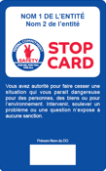
OUTILS
Exemple d’une checklist:
Schéma représentant l’activité à risque mortel et les points à vérifier
Checklist des points à vérifier sur l’activité à risque mortel
Nom de l’entreprise observée, et non pas des personnes
Points numérotés à vérifier, correspondant aux questions dans la checklist (verso)
Point non conforme
= arrêt de l’activité
Rappel du nombre d’accidents mortels lié à l’activité respective
Calcul du taux de conformité sur le total des points contrôlés et applicables

Slide 14
Pour résumer

Slide 15
Trois actions proposées
“Feu vert sécurité”
Etablir, en lien avec le permise de travail, un rituel Groupe précédant le démarrage des travaux centré sur la prévention des accidents mortels
Tournées sécurité conjointes
Généraliser et augmenter le nombre de tournées sécurité réalisées conjointement avec nos entreprises partenaires
Vérifications qui sauvent la vie
Renforcer et augmenter les contrôles terrain pour mesurer la conformité à nos règles avec comme objectif de renforcer la prevention des acidents mortels
Effort de communication
Promouvoir la conscience des dangers mortels et supporter le déploiement des trois autres actions dans le Groupe

